Slide 1

Zentao
禅道
Notes:
禅和道这两个字含义极其丰富，有宗教方面的含义，也有文化层面的含义。禅道项目管理软件取其文化含义，期望通过这两个字来传达我们对管理的理解和思考。
英文里面的禅为Zen，道为Tao，所以我们软件的英文名字为zentao。

Slide 2
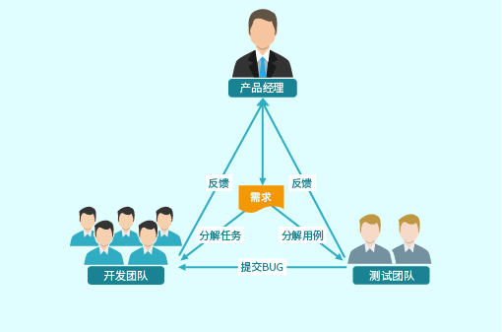
禅道项目管理三权分立
基本流程如下： 1. 产品经理创建产品 2. 产品经理创建需求 3. 项目经理创建项目 4. 项目经理确定项目要做的需求 5. 项目经理分解任务，指派到人 6. 测试人员测试，提交bug
Notes:
禅道管理软件中，核心的三种角色：产品经理、研发团队和测试团队
这三者之间通过需求进行协作，实现了研发管理中的三权分立。
产品经理整理需求
研发团队实现任务
测试团队则保障质量

Slide 3
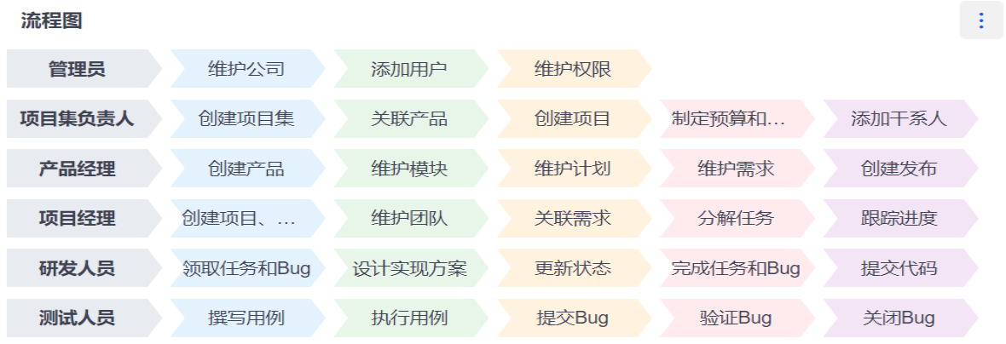
角色

Slide 4
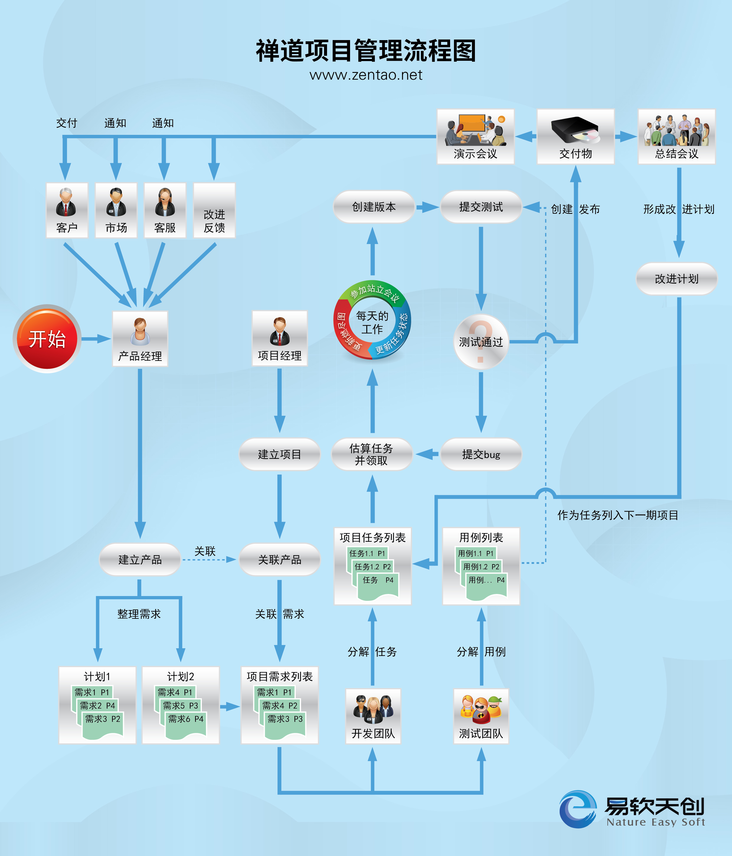
禅道使用流程
基本流程如下： 1. 产品经理创建产品 2. 产品经理创建需求 3. 项目经理创建项目 4. 项目经理确定项目要做的需求 5. 项目经理分解任务，指派到人 6. 测试人员测试，提交bug

Slide 5

Start Zentao
禅道自身项目的管理

Slide 6
Start Zentao
禅道项目管理的实践

